Slide 1
第一章 网络新闻编辑学概说
第一节 网络新闻的起源和发展

Slide 2
网络新闻的起源

Slide 3
1969年，被公认为互联网的出生年 1987年，世界上第一家网络报纸——美国《圣何塞信使报》的创办，标志着网络媒体的诞生 1994年4月20日，中国互联网正式接入国际互联网

Slide 4
第一节 网络新闻的起源和发展
电子邮件
邮件列表
电子公告牌
新闻组
一、网络新闻的起源
网路新闻的起源和发展不能不提到网络新闻媒体的发展。网络新闻媒体，从一般意义上来说。是借助互联网发布新闻和进行新闻信息服务的站点，即通过网络传输手段进行运作的新闻媒体。
最初的网络新闻，主要以电子邮件、邮件列表、电子公告牌、新闻组等表现形式进行传播的。

Slide 5
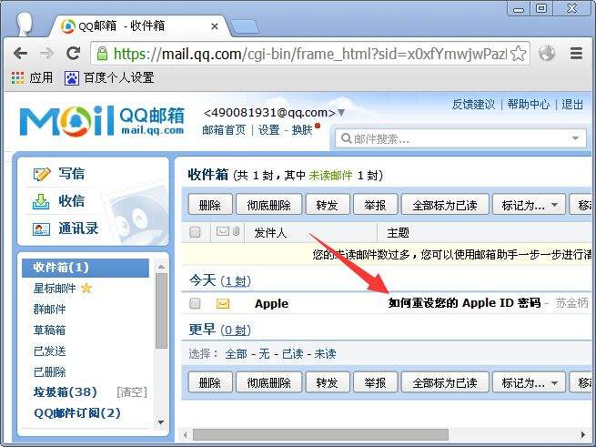
电子邮件
E-mail
1972年，美国波士顿的雷·汤姆森发明了电子邮件，并利用它在互联网上传送新建、文件以及图片

Slide 6
邮件列表
邮件列表是在电子邮件的基础上发展而来的，它_x0008_是互联网上最早的社区形式之一，是互联网上的一种重要工具，用于各种群体之间的信息交流和信息发布。其特点是：方便、廉价与快捷。
公告型（邮件列表）
讨论型（讨论组）
通常由一个管理者向小组中的所有成员发送信息，如电子杂志、新闻邮件等；
所有的成员都可以向组内的其他成员发送信息，其操作过程简单来说就是发一个邮件到小组的公共电子邮件，通过系统处理后，将这封邮件分发给组内所有成员。

Slide 7
电子公告牌
（BBS Bulletin Board Serivese）
bbs是互联网上的一种电子信息服务系统，它提供一块公共电子白板，每个用户都可以在上面书写，可以发布信息或提出看法，其内容覆盖的话题非常广泛。
许多bbs发展至今已形成比较专业性或有针对性的论坛，如汽车之家、天涯、豆瓣之家、西祠胡同等，他们有相对固定的讨论内容及使用群体。

Slide 8
新闻组
电子邮件列表vs新闻组
新闻组是互联网上一种高效的交流方式，在国外，它的使用频率仅次于电子邮件。新闻组类似于一个公告牌，所有的用户都可以发布消息，也都能看到别人发布的信息并作出回复，从而实现交流。
电子邮件列表是利用电子邮件的群发功能把用户所订阅的消息直接投寄到他的信箱；
新闻组是使用专门的协议，允许用户到新闻组上访问他所选择阅读的内容。

